Slide 1
ЦЕНТРАЛЬНО-ВОСТОЧНАЯ ЕВРОПА

Slide 2
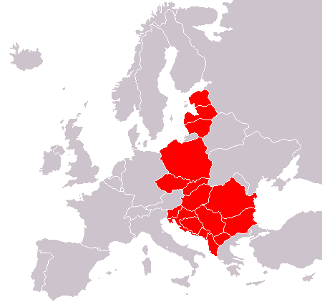
















СОСТАВ РЕГИОНА

Slide 3
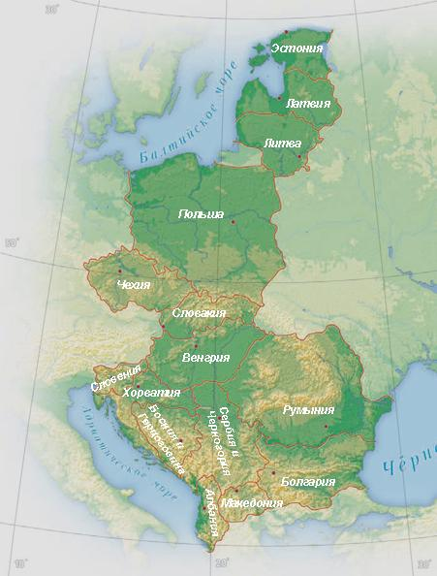
ПУ и ПР
Рельеф разнообразен
Страны региона в разной степени обеспечены ПР
См. атлас

Slide 4
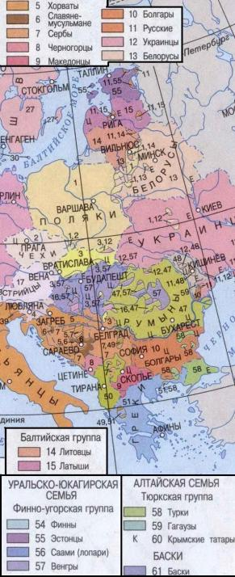
НАСЕЛЕНИЕ
НАРОДЫ ОТНОСЯТСЯ К РАЗНЫМ СЕМЬЯМ И ЯЗЫКОВЫМ ГРУППАМ
ПРЕОБЛАДАЮТ СЛАВЯНСКИЕ НАРОДЫ

Slide 5
РЕЛИГИЯ
ПРАВОСЛАВИЕ
ИСЛАМ
КАТОЛИЦИЗМ
ПРИВЕДИТЕ ПРИМЕРЫ СТРАН

Slide 6
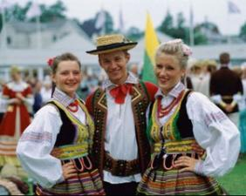
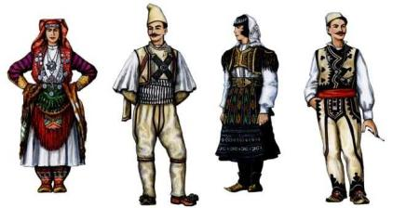
ПО ЧИСЛЕННОСТИ
НАСЕЛЕНИЯ –
МАЛЫЕ СТРАНЫ
(КРОМЕ ПОЛЬШИ)
НАИБОЛЬШИЙ ЕСТЕСТВЕННЫЙ ПРИРОСТ В АЛБАНИИ

Slide 7
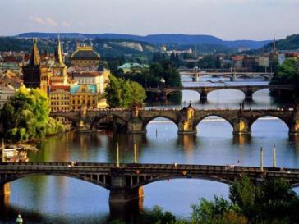
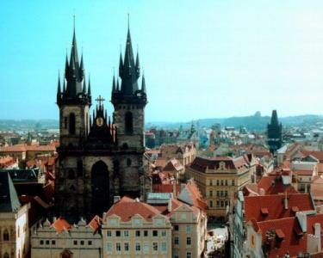
НАИБОЛЕЕ УРБАНИЗИРОВАННАЯ СТРАНА - ЧЕХИЯ

Slide 8
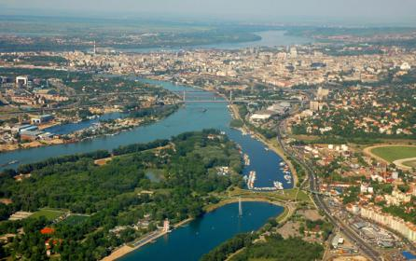
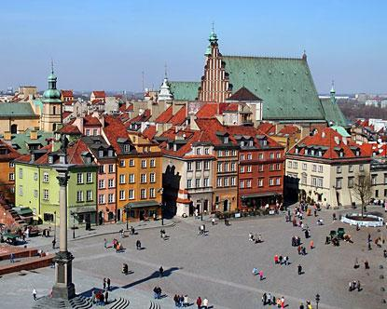
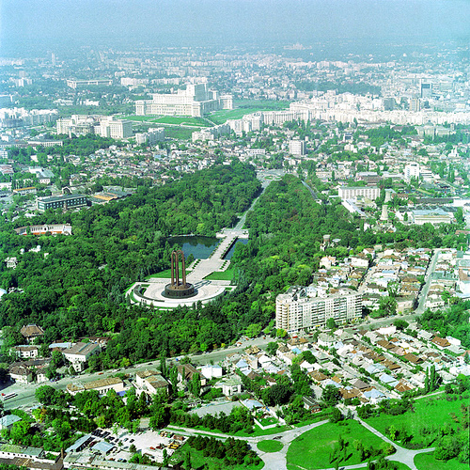
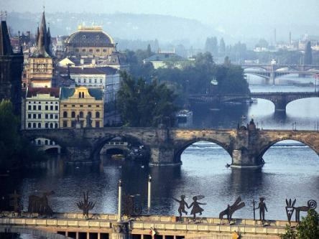
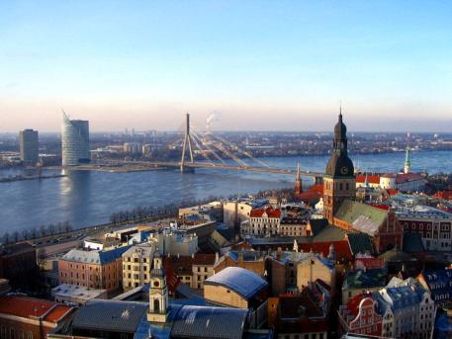
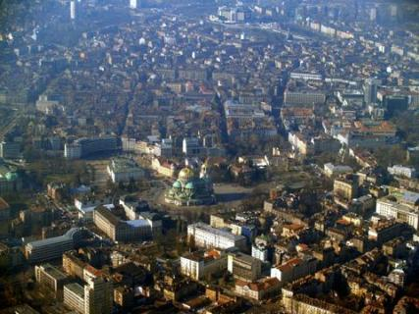
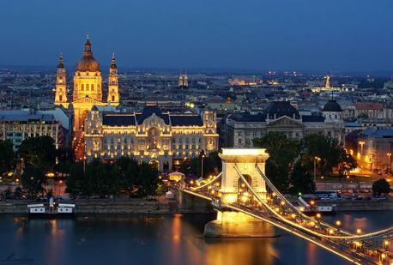
КРУПНЕЙШИЕ ГОРОДА
БЕЛГРАД
БУХАРЕСТ
ПРАГА
РИГА
ВАРШАВА
СОФИЯ
БУДАПЕШТ

Slide 9
ХОЗЯЙСТВО
ПЕРЕХОД К РЫНОЧНОЙ ЭКОНОМИКЕ
СТРАНЫ, ДОБИВШИЕСЯ УСПЕХОВ
СТРАНЫ, «ДРЕЙФУЮЩИЕ» В ДАННОМ НАПРАВЛЕНИИ
ПРИВЕДИТЕ ПРИМЕРЫ СТРАН

Slide 10
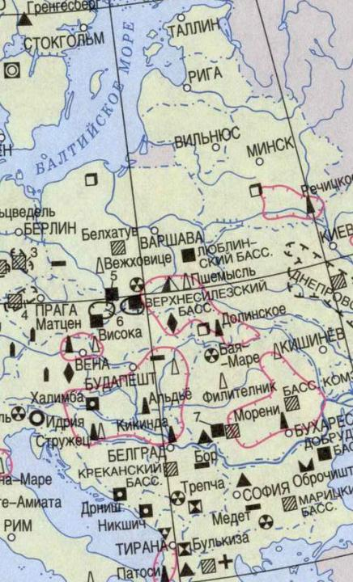
ИНДУСТРИАЛЬНЫЕ ОЧАГИ
ВЕРХНЕСЕЛЕЗСКИЙ (ПОЛЬША)
ОСТРАВСКО-КАРВИНСКИЙ (ЧЕХИЯ)
См. атлас

Slide 11
СПЕЦИАЛИЗАЦИЯ
ЧЕХИЯ – МЕТАЛЛОЕМКОЕ МАШИНОСТРОЕНИЕ
ПОЛЬША – ТЯЖЕЛАЯ ИНДУСТРИЯ
ВЕНГРИЯ – ПРОИЗВОДСТВО ЛЕКАРСТВ И ЭЛЕКТРОНИКИ

Slide 12


СЕЛЬСКОЕ ХОЗЯЙСТВО
РУМЫНИЯ – ПОСЕВЫ КУКУРУЗЫ
ПОЛЬША – ПОСЕВЫ РЖИ И КАРТОФЕЛЯ
ЭСТОНИЯ - СВИНОВОДСТВО
БОЛГАРИЯ – САДОВОДСТВО (РОЗОВОЕ МАСЛО)

Slide 13
ВНУТРЕННИЕ РАЗЛИЧИЯ
СЫРЬЕ (РУМЫНИЯ)
КЛИМАТ
ПОЧВЫ (БОЛГАРИЯ, ВЕНГРИЯ, СЕРБИЯ)
НАИБОЛЕЕ РАЗВИТЫ:
ЧЕХИЯ
ВЕНГРИЯ
СЛОВЕНИЯ
НАИМЕНЕЕ РАЗВИТЫ:
АЛБАНИЯ
МАКЕДОНИЯ
ЧЕРНОГОРИЯ

Slide 14
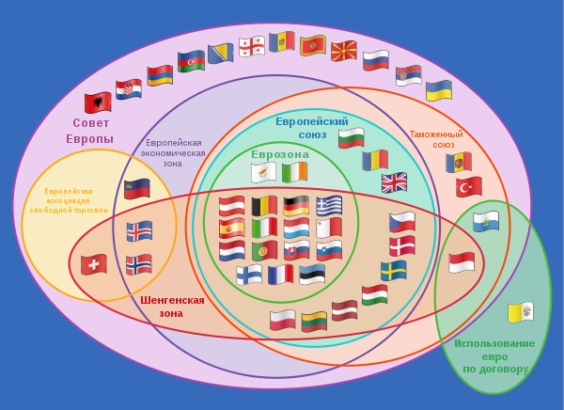

Slide 15
ДОМАШНЕЕ ЗАДАНИЕ
§ 42
ЗАПИСИ В ТЕТРАДИ

